Slide 1
じんけん
いのちを たいせつにすること
いのちを まもること
田原人権ファンクション委員会
こばやし あきお
いしかわ ゆうこ
こくぼ えつこ

Slide 2
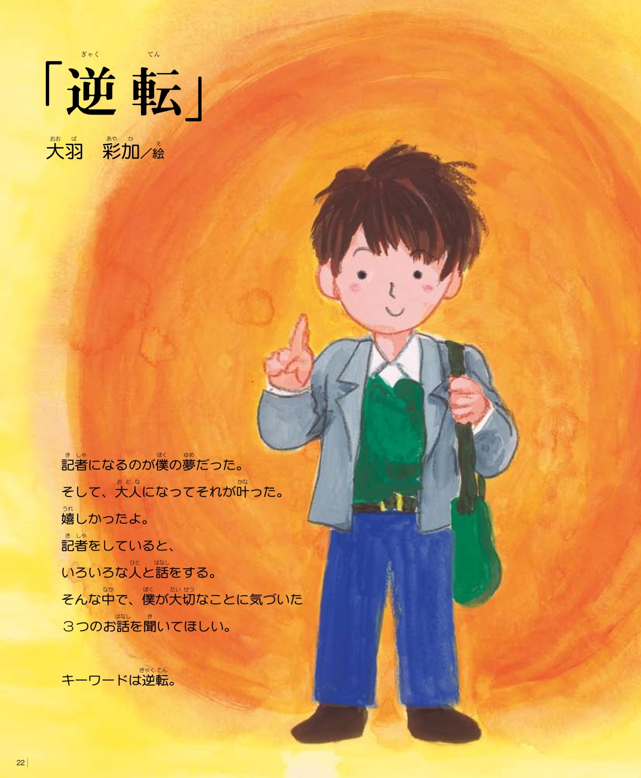

Slide 3
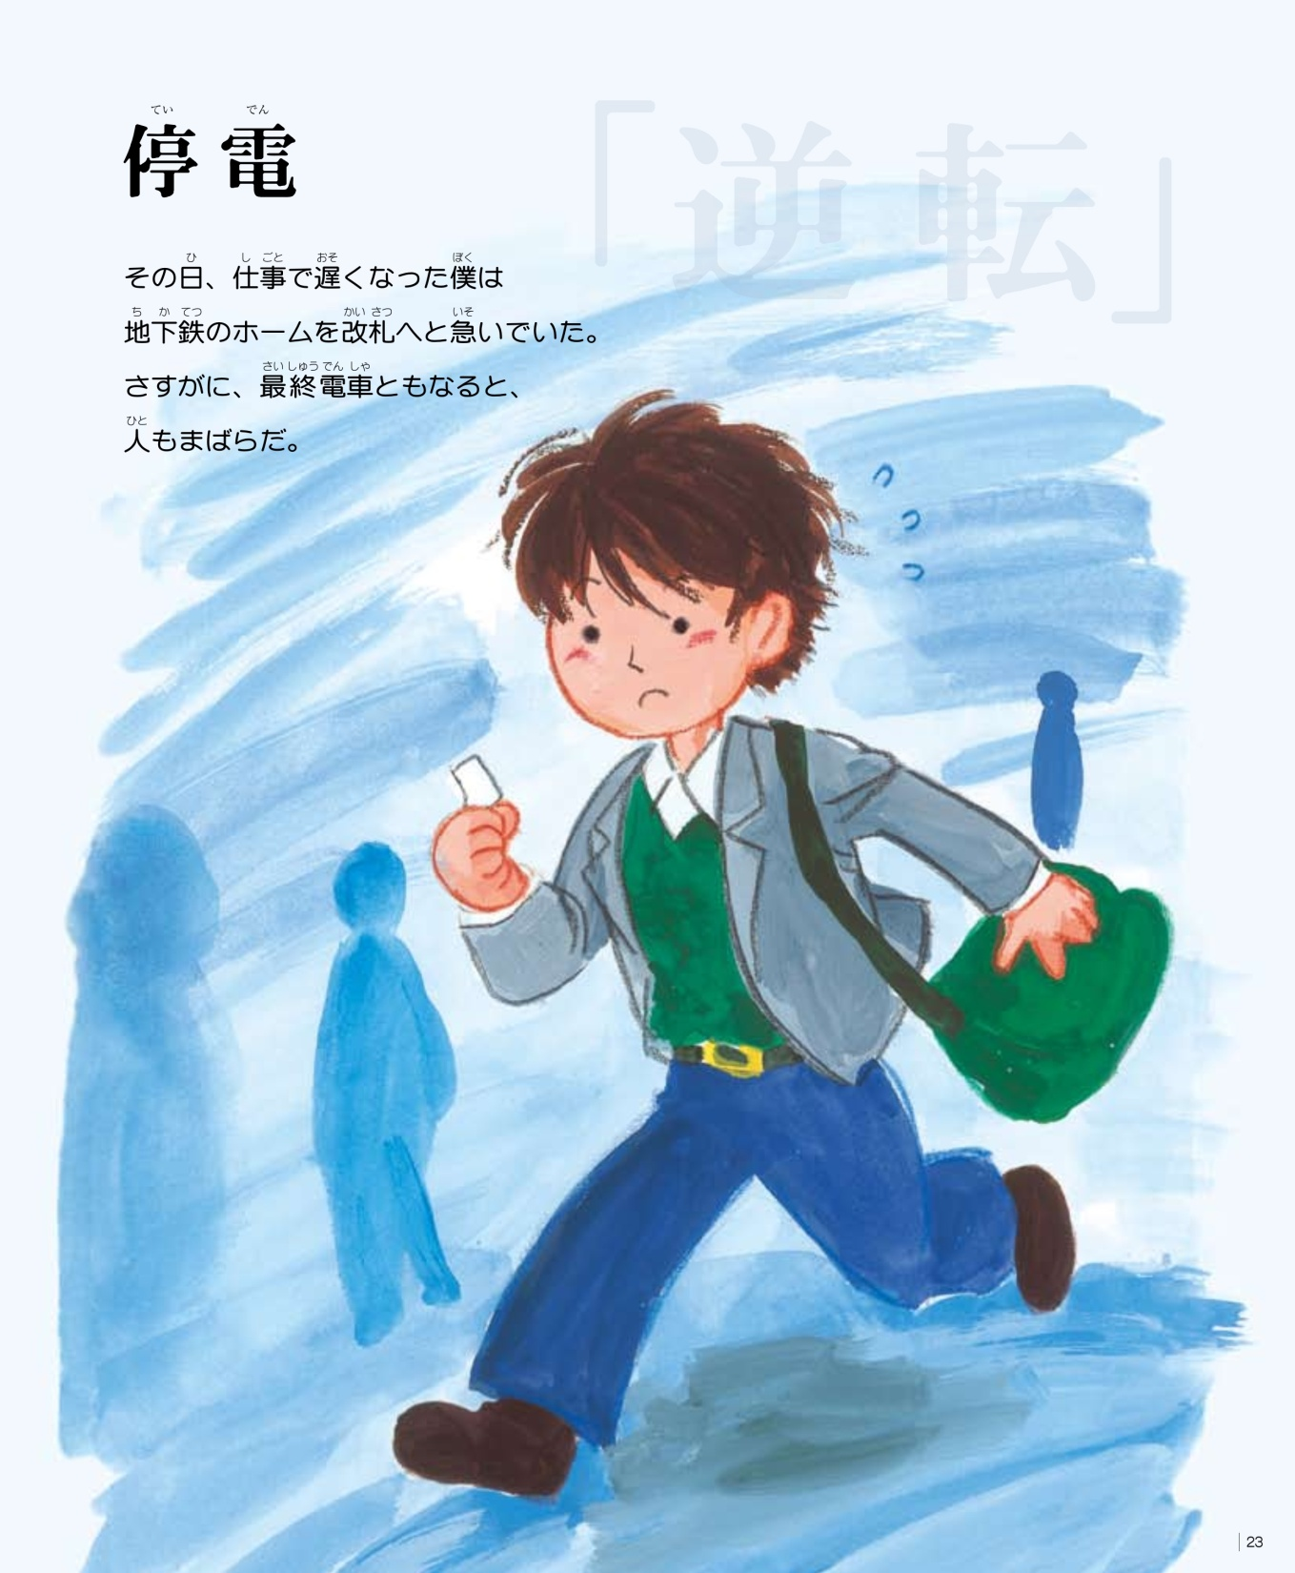

Slide 4
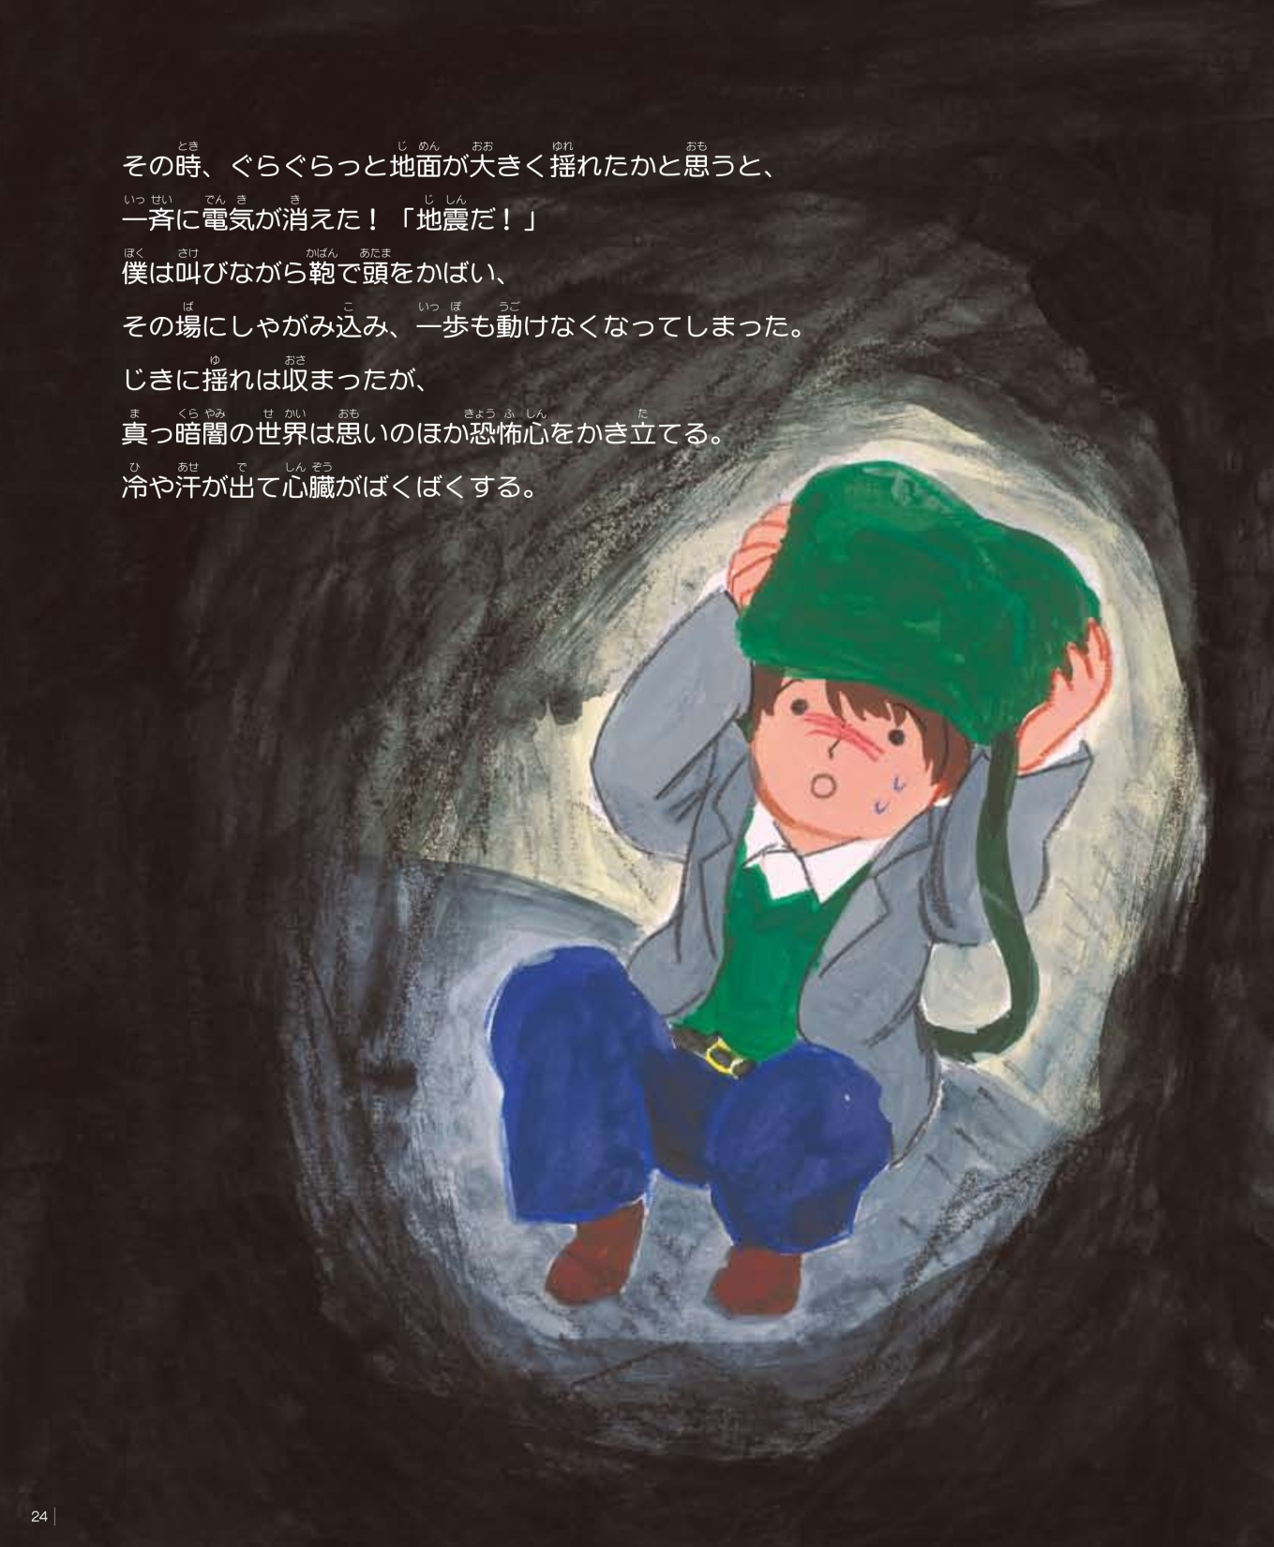

Slide 5
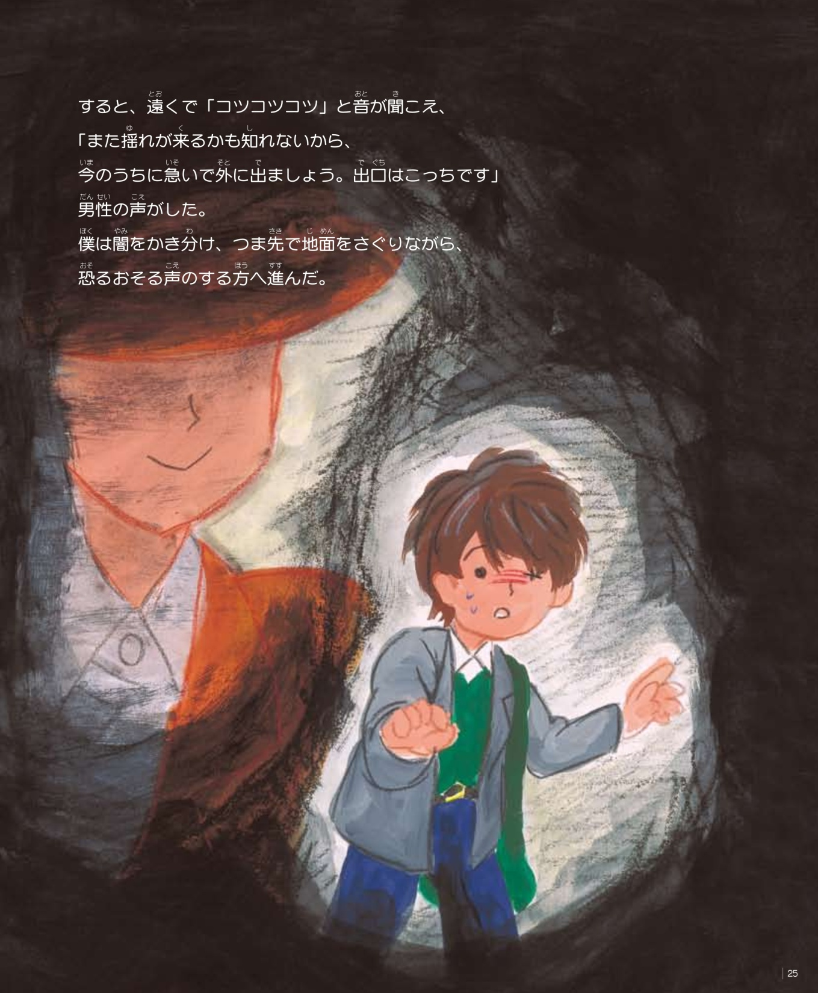

Slide 6
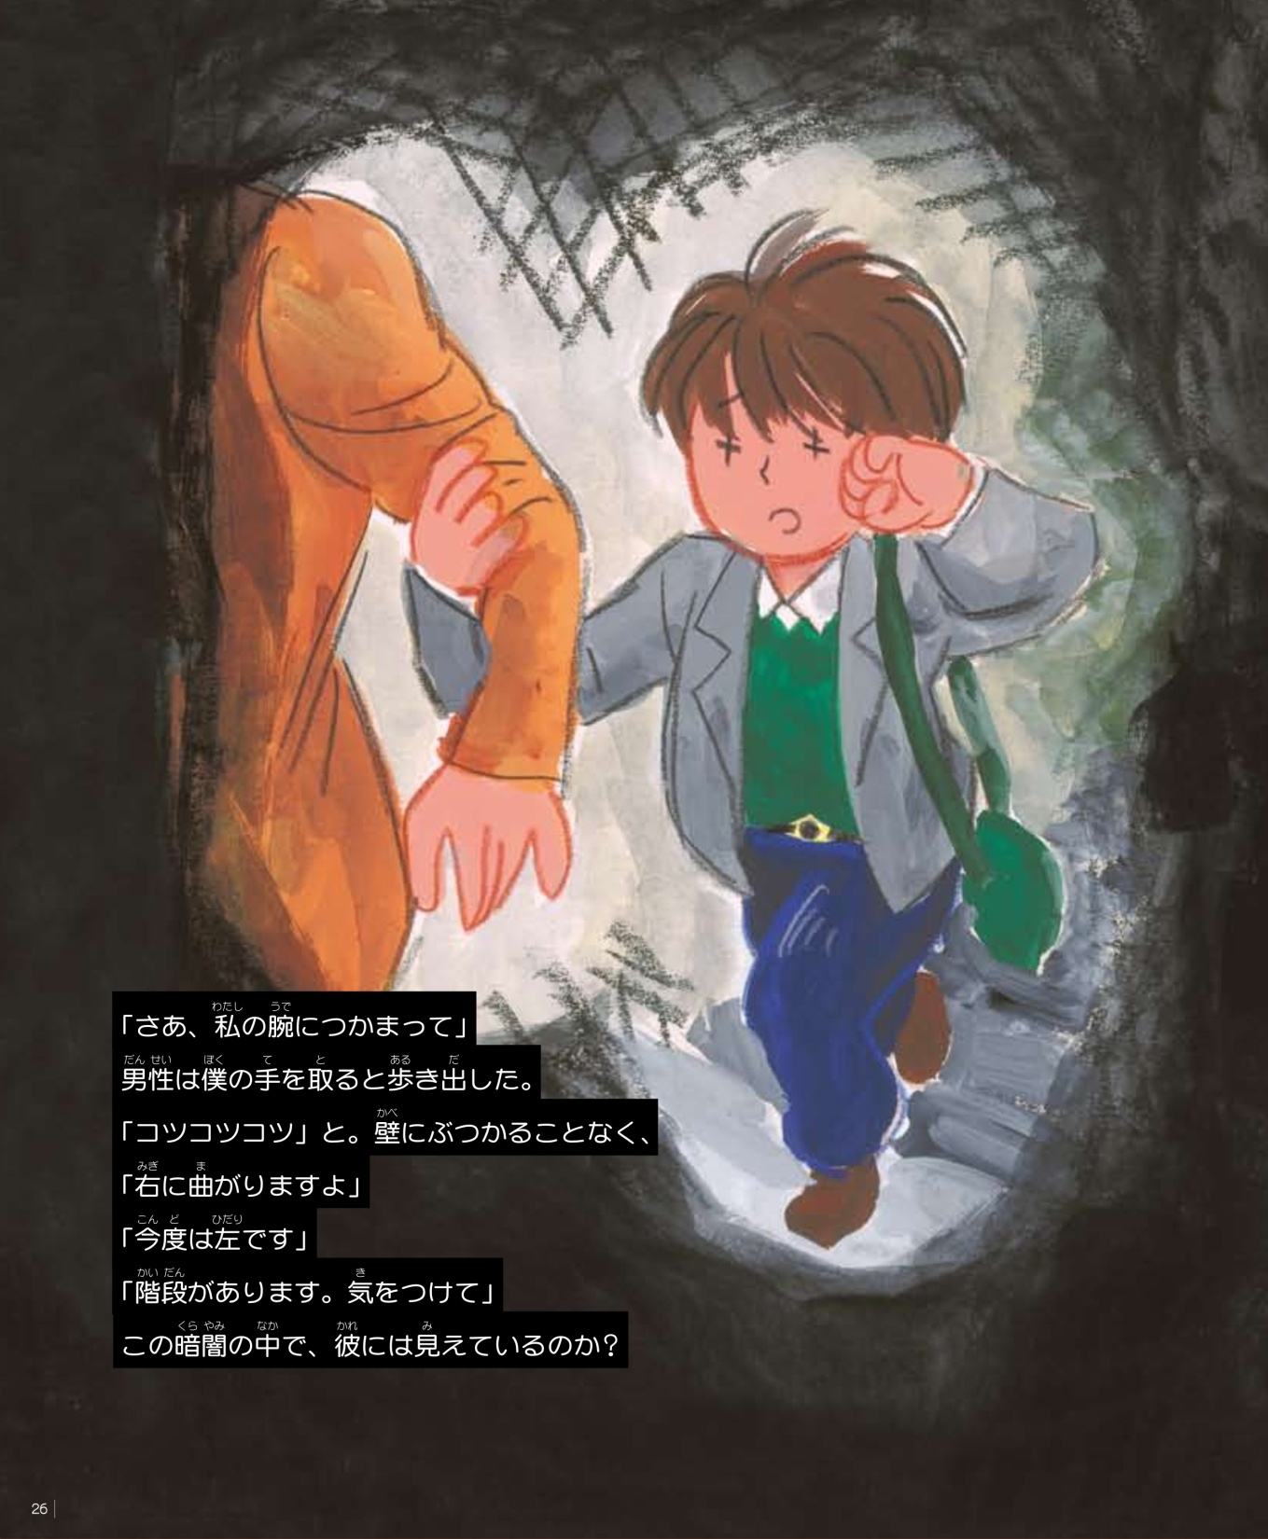

Slide 7
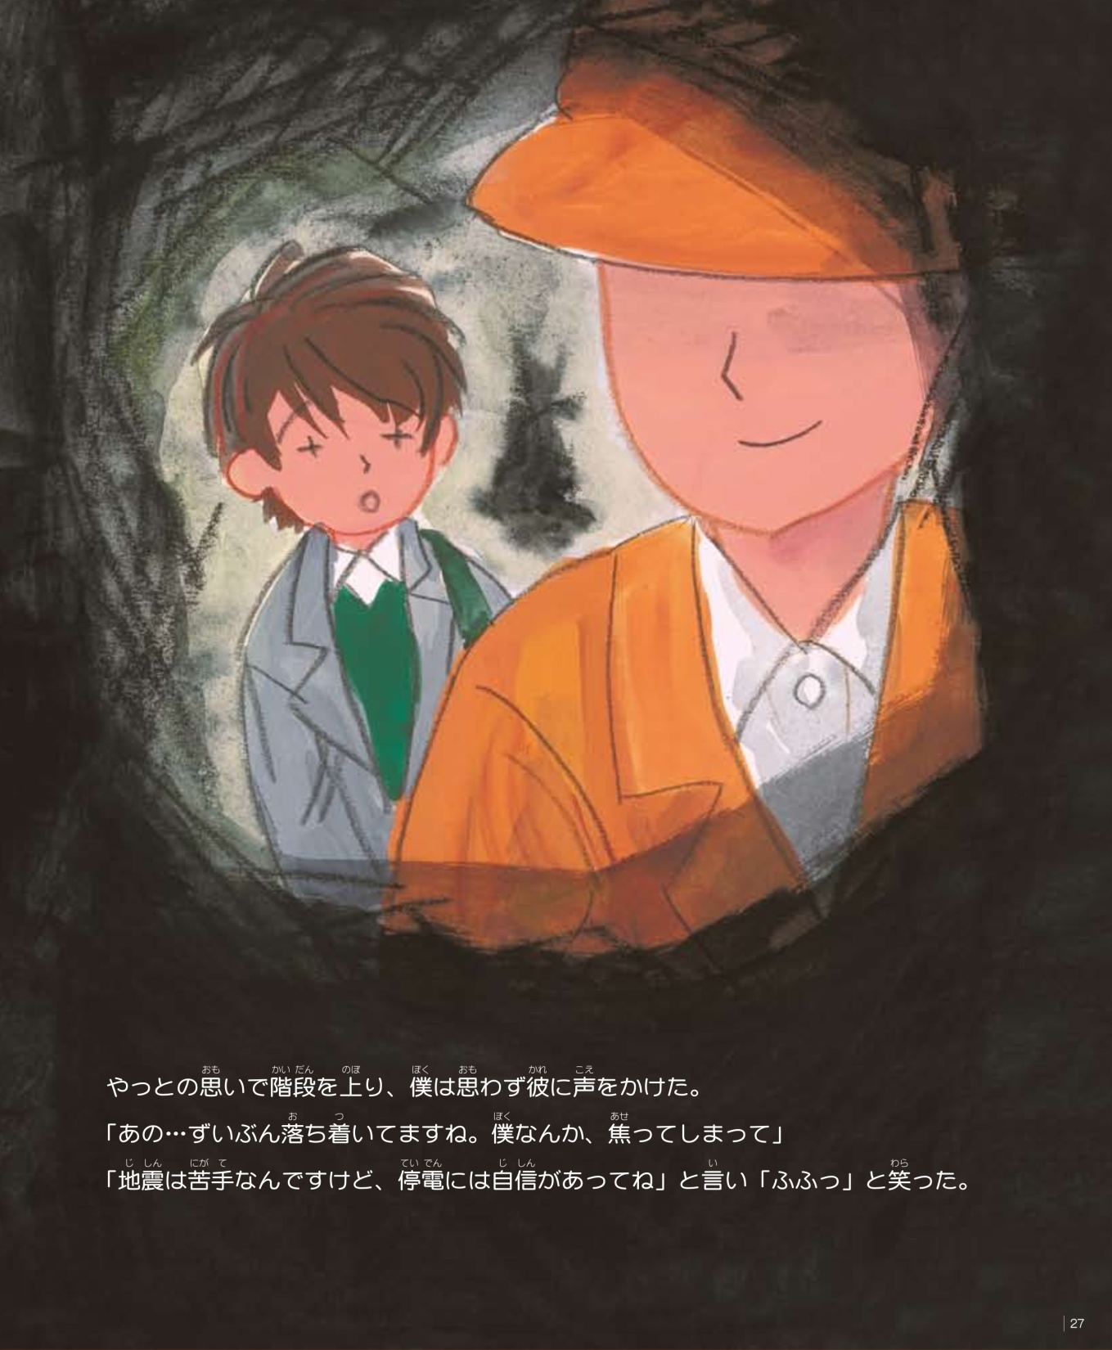

Slide 8
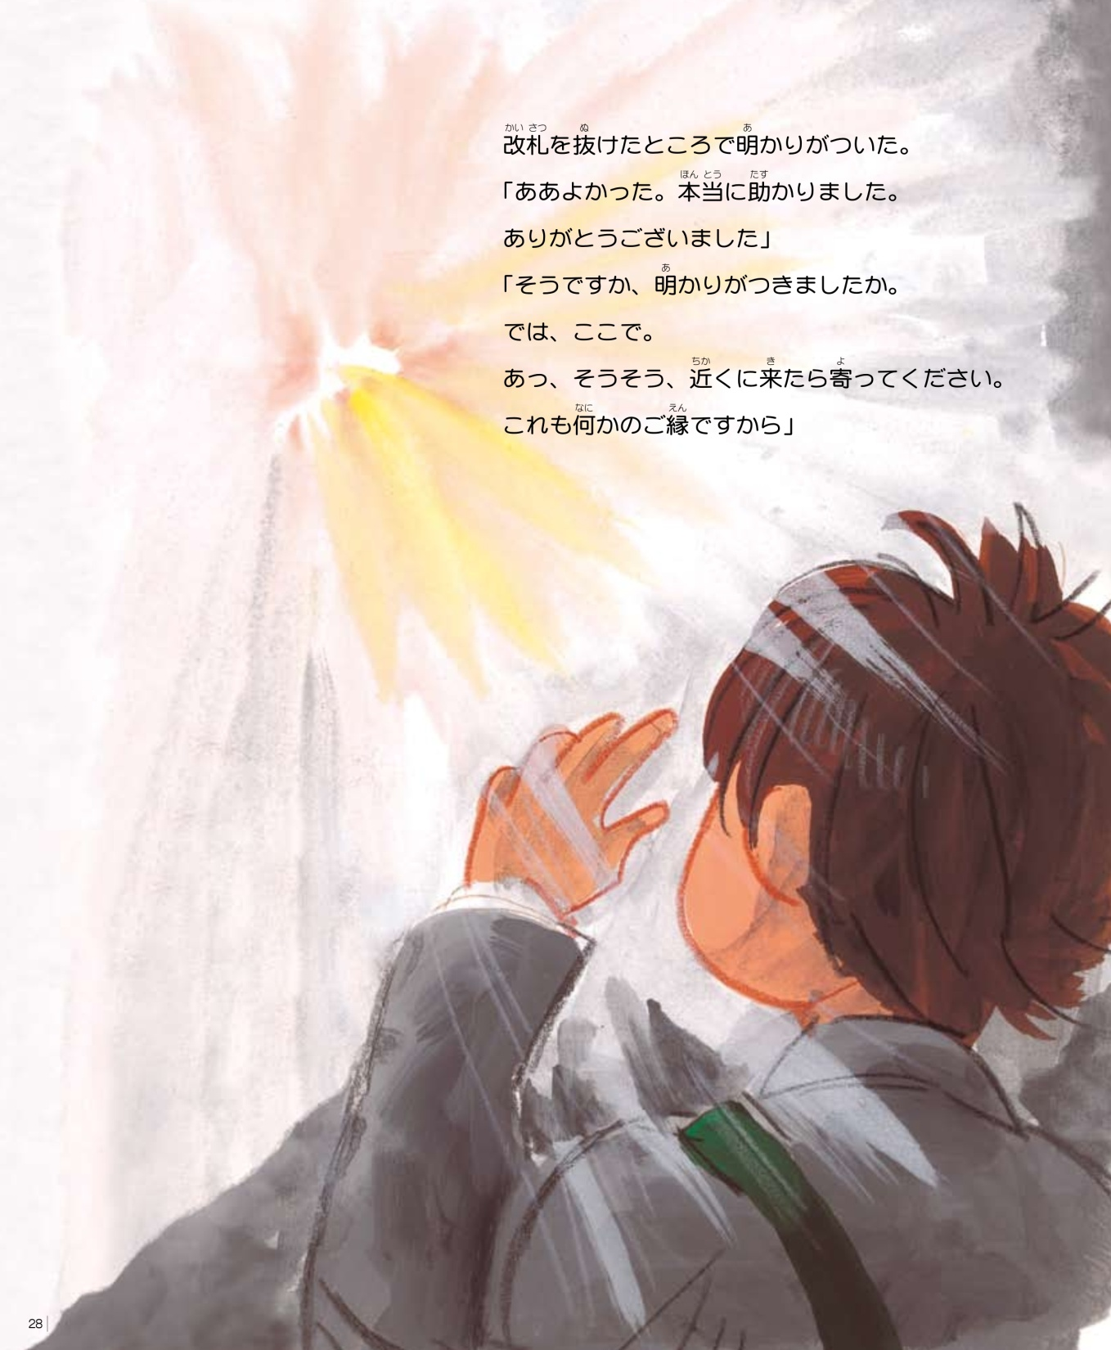

Slide 9
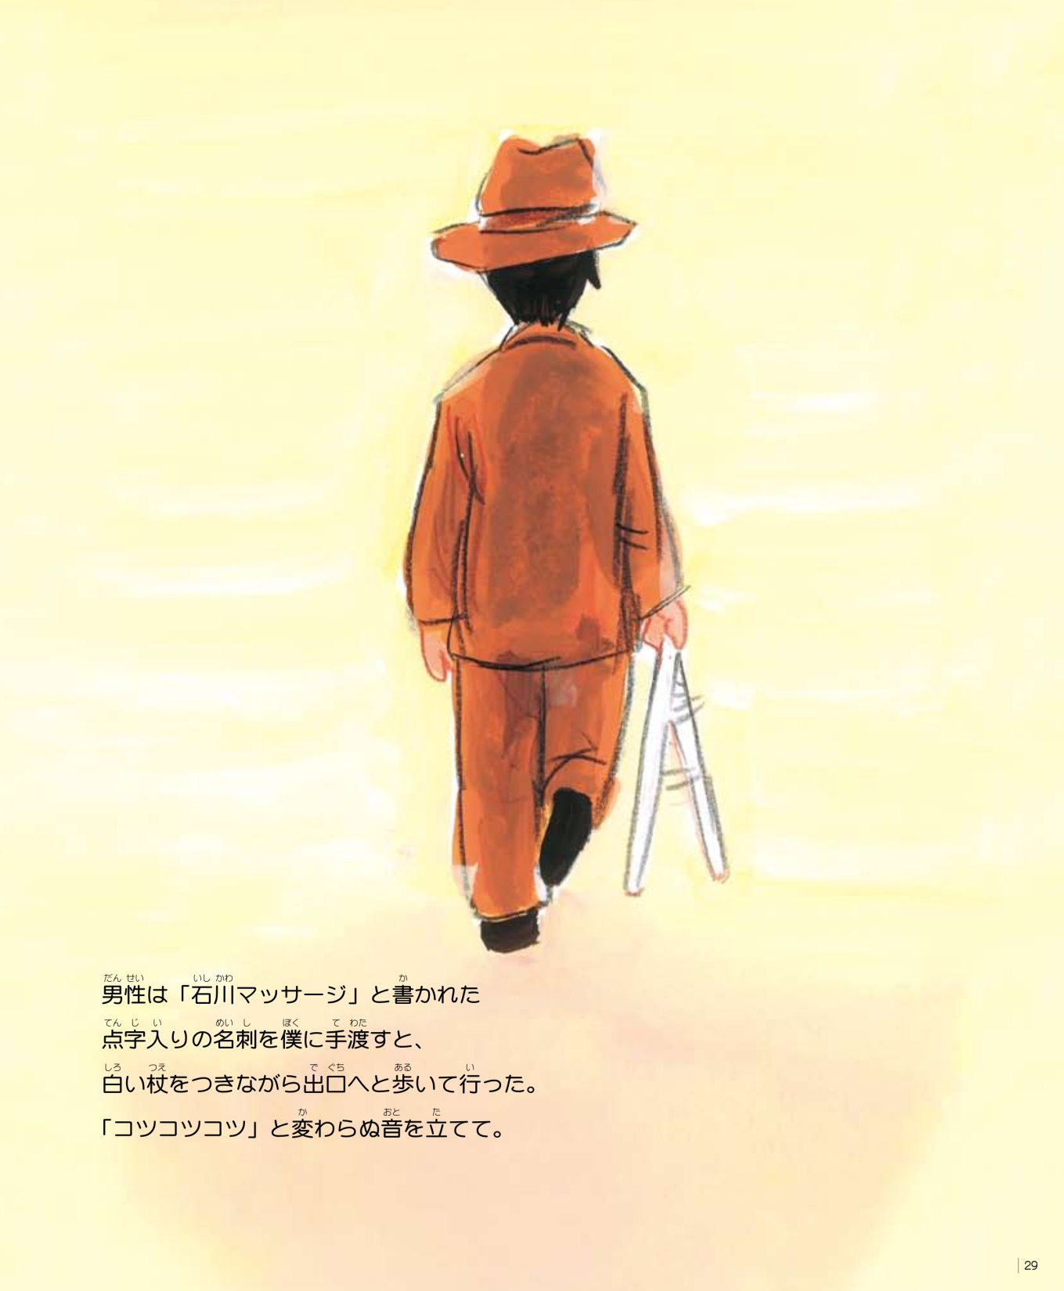

Slide 10
今の世の中
目の見えない人は 障害者
耳の聞こえない人は 障害者
光のない闇の世界では
音のない世界では
障害者ではない

Slide 11
日本でも 世界でも 差別が ある
しょうがいの ある ひと （障害者差別）
おんなの ひと （女性差別）
せいの ちがい （性差別）
はだの いろの ちがい
みんぞくの ちがい （人種差別）
まずしい ひとや
みぶんが ひくい ひと （身分差別）
しんじる もの （宗教差別）
かんがえかた （思想差別）

Slide 12
じんけんとは
人が 人間らしく 幸せに 生きる 権利
ひとが にんげんらしく
しあわせに いきる けんり

Slide 13
じんけんは
いかなる理由があろうと
何人もこれを侵してはならない
どんな りゆうが あっても
ひとが にんげんらしく
しあわせに いきる
じゃまを しては いけない

Slide 14
２０１７．３ １９９ ／ １３
原発避難先いじめ
原発いじめ
２０１６．３
原発避難先いじめ １２９ 原発いじめ ４

Slide 15
横浜の 中学生の 手記
お金もってこいと 言われたとき すごい いらいらと くやしさが あったけど ていこうすると また いじめが はじまると おもって なにも できずに ただ こわくて しょうがなかった
ばいしょう金 あるだろと 言われ むかつくし、ていこう できなかったのも くやしい

Slide 16
横浜の 中学生の 手記
○○、○○には いつも けられたり、 なぐられたり ランドセル ふりまわされる。 かいだんでは おされたりして いつも どこでおわるか わかんなかったので
こわかった
ばいきんあつかい されて、ほうしゃのうだと おもって いつも つらかった。 福島の 人はいじめられると おもった。なにも ていこう できなかった

Slide 17
横浜の 中学生の 手記
いままで なんかいも 死のうと おもった。
でも しんさいで
いっぱい 死んだから
つらいけど
ぼくは いきると きめた

Slide 18
イメージ できないのだろうか
じしんの おそろしさ
つなみの きょうふ
げんぱつじこの ふあん
いえを おわれる つらさ
ともだちと わかれる かなしみ
しらない ところで いきる こころぼそさ
いわれのない さべつの くるしみ
こころの いたみ

Slide 19
「いじめるのは やめて」 という いのり
かぞくを かなしませたくない
という やさしさ
しあわせを おもいえがけない
まっくらやみの あたまの なか

Slide 20
人の 気持ちが わかりますか
ひとの かなしみ
くるしみ
いかり
よろこび
そうぞう できますか？

Slide 21
ひとの きもちに なれること
それが やさしさ
やさしい ひとは
よわいと おもってない？
ちがうんだ！
やさしい ひとこそ つよいんです
だって じんけんを まもれるのは
優しさなんですから

Slide 22
人の いのちを まもれるのは 優しさなんですから
優＝人+百+愛

Slide 35
今 僕は楽しく生きています。
一日一日前向きにいれば何とかなります。
だから、つらいことがあっても自殺を考えないで下さい。
もし自殺したら何があったか他の人に伝えることも出来ない。
それに今は学校に行きたくないなら、僕みたいに
フリースクールみたいな場所もあるから、そこに行って
勉強するのもいいです。
環境になれなくてもゆっくり自分のペースでなれればいいです。
だから自殺は考えたらダメ。 （２０１７．２）

